Slide 1
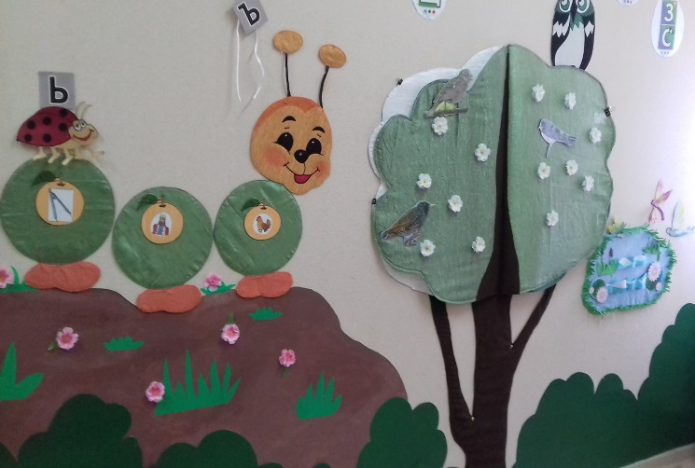
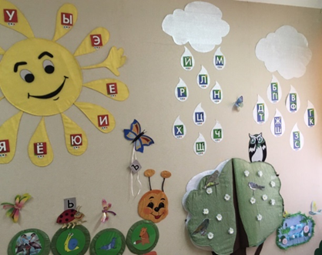
СП ГБОУ СОШ №10 «ОЦ ЛИК» г.о Отрадный детский сад №11
Многофункциональное панно
«УМНАЯ ПОЛЯНА»
Учитель – логопед:
Аленина Ю.Т.

Slide 2
«В пустых стенах ребенок не заговорит….» - И. Е. Тихеева.
АКТУАЛЬНОСТЬ. Коррекционно-развивающая среда в логопедическом кабинете играет большую роль в речевом и психическом развитии детей с речевыми нарушениями. В настоящее время издаются достаточно разнообразные пособия для развития речи детей, но в своей работе я стараюсь использовать пособия созданные своими руками. Одним из таких пособий и является многофункциональное панно "Умная поляна". Данное пособие позволяет решить ряд насущных задач стоящих перед учителем-логопедом на логопедических занятиях. Панно "Умная поляна" было апробировано в течение года и показало хорошие результаты. К тому же данное пособие является многофункциональным, что позволяет его использование на занятиях по формированию фонетико – фонематических, лексико – грамматических категорий и связной речи. Эффективность работы с детьми имеющими речевое нарушение, во многом зависит от правильно организованной коррекционно-развивающей среды в логопедическом кабинете.
Устранение речевых нарушений – сложный, кропотливый труд, который требует от ребенка усидчивости, терпения. Поэтому занятия должны быть яркими, насыщенными, интересными.

Slide 3
Цель.
Формирование правильных представлений, отношений к явлениям общественной жизни, природе, к предметам окружающего мира;
развитие умственной деятельности: мыслительных процессов и операций, познавательной активности и самостоятельности, логического мышления;
воспитание познавательных интересов, любознательности;
формирование речи: пополнение и активизация словаря, воспитание правильного звукопроизношения, развитие связной разговорной речи.

Slide 4
Задачи
Повышение личностной, интеллектуальной, речевой активности;
Автоматизация звуков в словах, предложениях, связной речи;
Расширение словарного запаса, развитие связной речи, развитие грамматического строя речи;
Закрепление эмоциональных состояний;
Формирование правильной воздушной струи;
Развитие глазодвигательной функции, профилактика зрительных нарушений;
Развитие и совершенствование слоговой структуры слов;
Умение производить звукобуквенный анализ.

Slide 5
Описание дидактического пособия.
У детей с общим недоразвитием речи нарушено формирование всех компонентов речевой системы. Эффективность работы с этими детьми во многом зависит от правильно-организованной предметно-развивающей среды в комбинированной группе. Устранение речевых недостатков - кропотливый труд , требующий от ребёнка усидчивости, напряжения мыслительной деятельности. Занятия поэтому должны быть яркими, насыщенными материалом по теме. Предлагаемое пособие создаёт возможности для успешного преодоления отставания в речевом развитии ребёнка. Во время игр, входящих в комплект многофункционального пособия, стимулируется работоспособность, поддерживается интерес и внимание в течении всей игры и главное, различными способами решаются следующие задачи: развитие связной речи; формирование зрительного восприятия; развитие пространственных представлений; развитие ручной моторики; пополнение активного словаря.

Slide 6
Дети, которые затрудняются выразить свои мысли, ответы словами, могут в этом пособии молча взять картинку – ответ и положить её в нужное место, не чувствуя себя ущемлённым. Во время игр ребята учатся общаться друг с другом, адекватно оценивать свои успехи и успехи товарищей, всё это способствует закреплению инициативной речи и гармоническому развитию личности.
Большой находкой в организации коррекционно - развивающей среды стало создание многофункционального настенного пособия "Умная поляна". Данное пособие стало не только ярким украшением логопедического кабинета, но и эффективным учебным материалом.
За основу я взяла фанеру, которую обтянула тканью. На панно расположила элементы: «Дуб Мудрости», клумбы, цветы, озеро, солнце, облака, бабочка. божья коровка, гусеница.
Почему многофункциональное? Потому, что это пособие можно использовать для игр по всем лексическим темам и в коррекционной работе по логопедии.

Slide 7
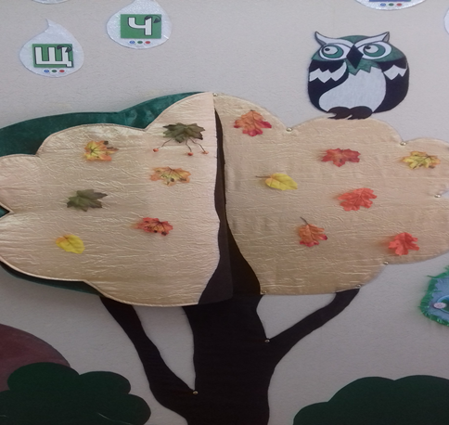
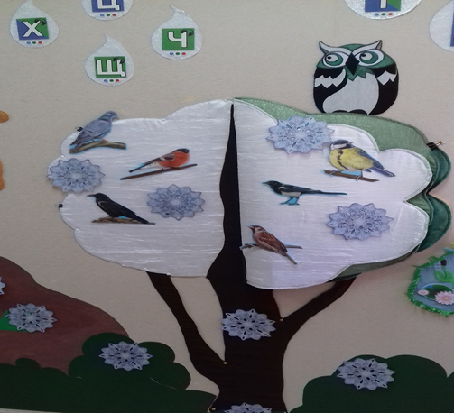
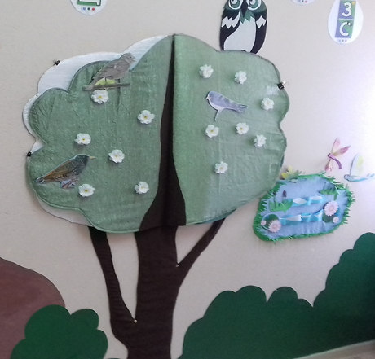
Дуб Мудрости
В центре панно располагается «Дуб Мудрости, в форме книжки состоит из четырех времен года. Каждая страница помогает определить лексическую тему, наглядное пособие подобрано в соответствии с тематикой и возрастом. С каждой стороны дуба имеется липкая лента на которые прикрепляются сюжетные картинки.

Slide 8
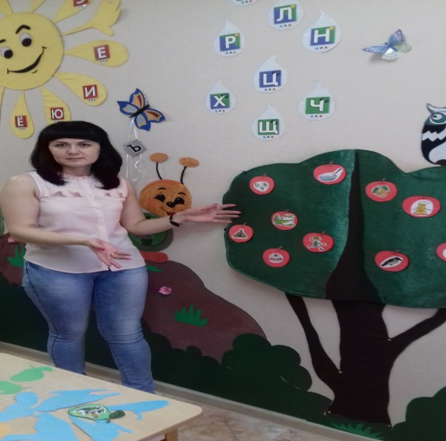
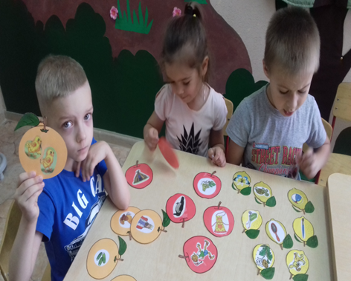
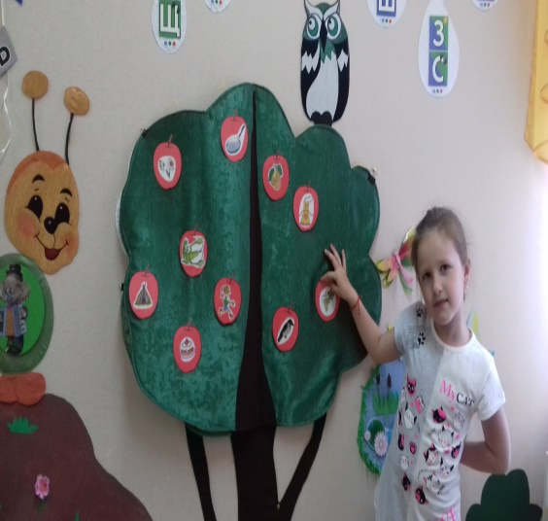

Slide 9
Веселая гусеница
Веселая гусеница представляет центр развития фонематического восприятия и обучения грамоте. Здесь я располагаю материал для различения фонетики близких звуков речи, и закрепления и дифференциации смешиваемых звуков: символы, характеризующие звуки, схемы, авторские дидактические игры: «Тим и Том», «Сколько звуков», пособие «Звуковая мозаика»; а также материал для работы по обучению грамоте, всё это помогает детям лучше и быстрее усвоить изученную букву. Используя буквы, дидактические игры «Собери слово», «Слоги», «Азбука», дети составляют слоги, слова, упражняются в чтении. опираясь на предметные картинки определять наличие данного звука, его позицию в слове, читать слоги, слова, предложения.

Slide 10
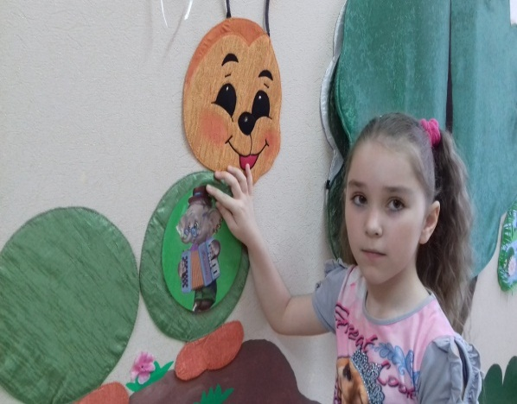
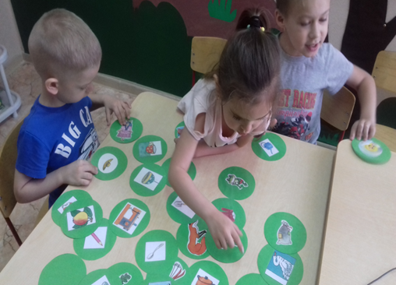
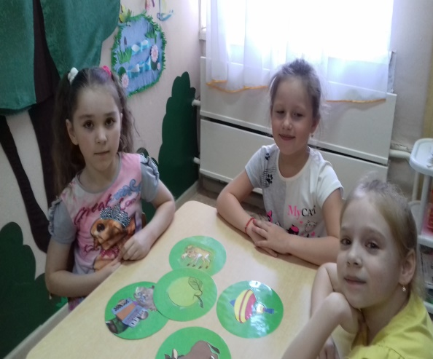
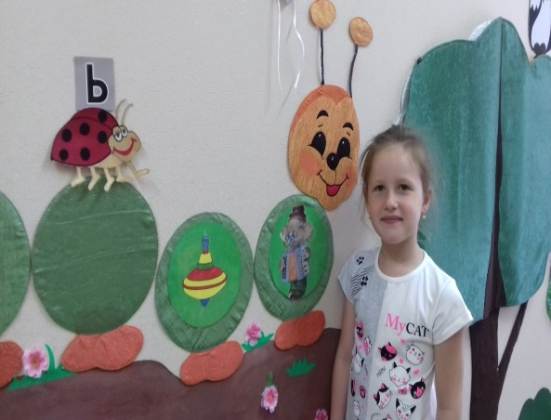
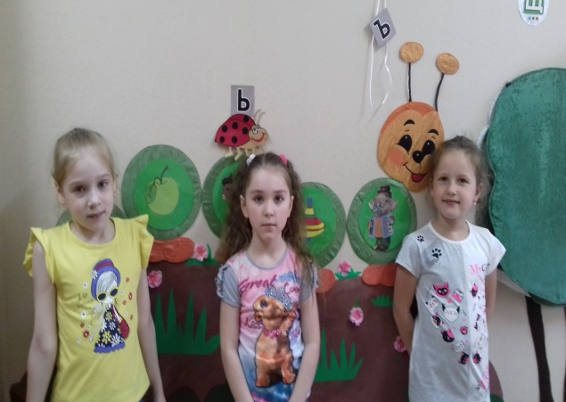
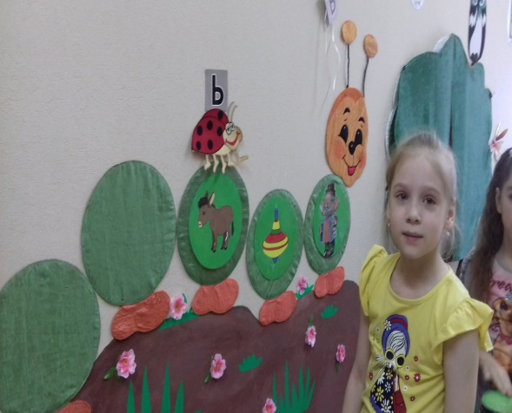

Slide 11
Игра «Кто быстрее соберёт?» (на различные лексические темы)
Игра «Подбери слова на заданный звук»
Игра «Гусеницы – слоговички»
Игра «Сосчитай-ка»
Игра «Назови ласково»
Игра «Один-много»
Игра «Сколько слогов»
Игра «Раздели слова на слоги».

Slide 12
«Лучики Грамматики»
На солнышке на каждом лучике размещены гласные звуки и буквы. Приклеены стикеры для «умной ручки», при нажатии воспроизводится заданный звук. Такой же принцип работы с согласными: твердыми и мягкими звуками. Они размещены в капельках, которые несут тучки: парные звонкие и глухие согласные звуки и буквы. А две буквы не обозначающие звука мягкий и твердый знак несут на своих спинках божья коровка и бабочка.

Slide 13
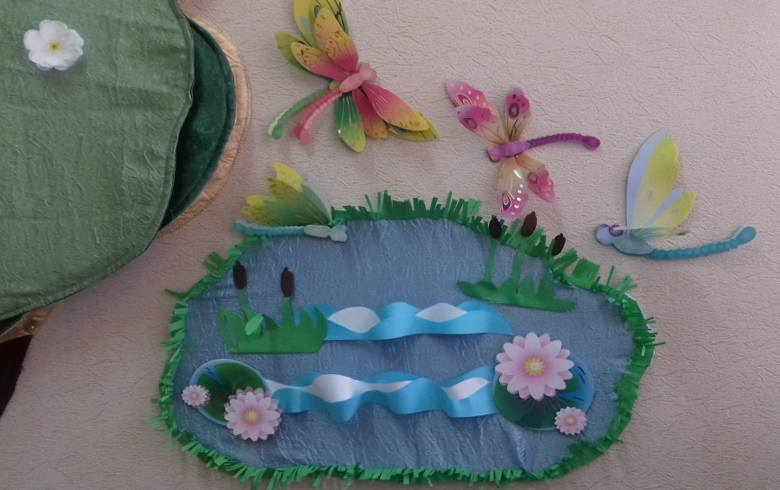
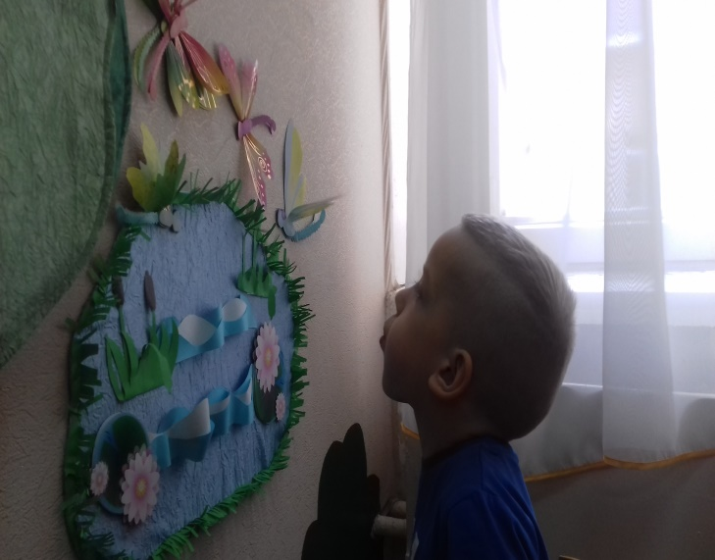
Игры на развитие воздушной струи

